Slide 1


AMIDE : due donne una fabbrica
AMIDE : dve ženski ena tovarna
Raffaele Antonio Caltabiano Presidente Amideria Chiozza Odv
Presidente@amideriachiozza.it
Evento di sensibilizzazione della lingua e cultura friulana in FVG e Veneto
Udine 18.11.2024

Slide 2

Luogo della cultura: attraverso quali aspetti si è svolta la valorizzazione del luogo?
                nata nel febbraio di 10 anni fa con lo scopo, di studiare, salvaguardare e valorizzare il patrimonio industriale costituito dall ‘Amideria Chiozza sita in località La Fredda del Comune di Ruda.
L’obiettivo era ed è quello di ridare vita ad un patrimonio industriale composto da una dimensione materiale e da una dimensione immateriale utilizzando vari strumenti , ad esempio quest’anno ha organizzato, durante la settimana dedicata alla lingua friulana, le visite al Museo MACH ed all’Amideria guidate in lingua friulana.
Nella visita si racconta la storia della fabbrica e di chi per generazioni vi ha lavorato contribuendo alla cultura del lavoro : componente essenziale della vita sociale in Friuli e la sua conoscenza , di come si è sviluppata ed evoluta negli anni costituisce una promozione diretta dei luoghi del lavoro.
Lavoro svolto da uomini ma soprattutto donne che alternavano il duro lavoro dei campi nella Bassa Friulana a un altrettanto duro, ma retribuito, lavoro in fabbrica.
L’innovazione è stata quindi raccontare della cultura del lavoro tramite il colloquio tra due donne operaie, ove la lingua friulana è l’espressione più intima della cultura, una cultura fatta di piccole cose ma di grandi sentimenti: uno spaccato raccontato sulla scena di una vita di lavoro, di dedizione la lavoro e di situazioni comuni affrontate con saggezza.
Evento di sensibilizzazione della lingua e cultura friulana in FVG e Veneto
Udine 18.11.2024

Slide 3
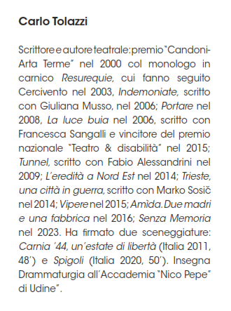
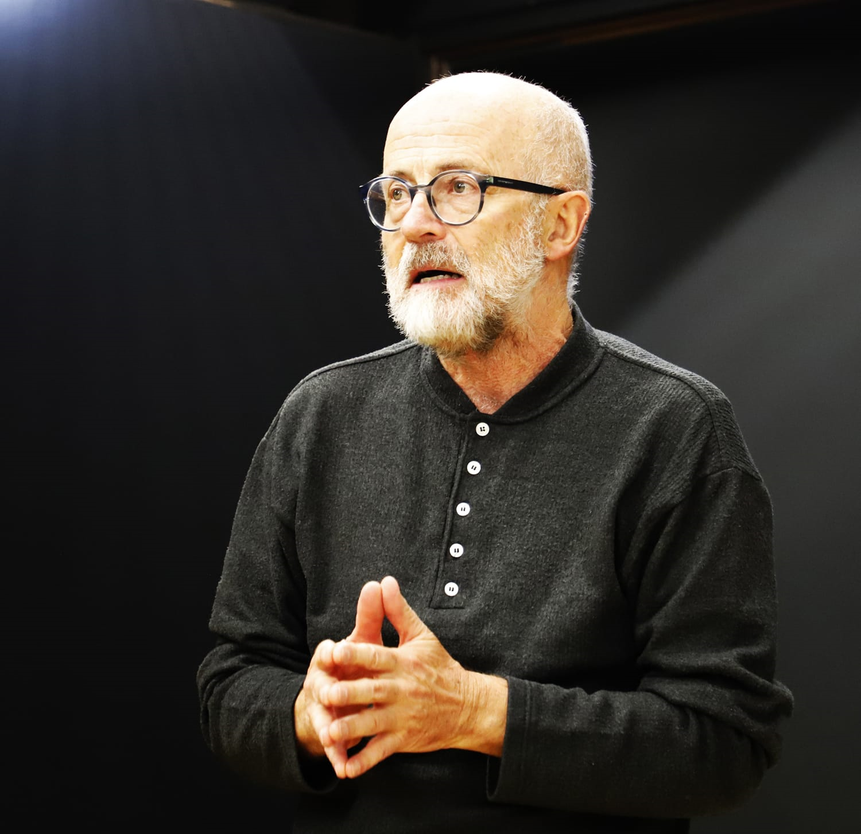
Lingua friulana: attraverso quali aspetti si è svolta la valorizzazione della lingua?
Evento di sensibilizzazione della lingua e cultura friulana in FVG e Veneto
Udine 18.11.2024

Slide 4
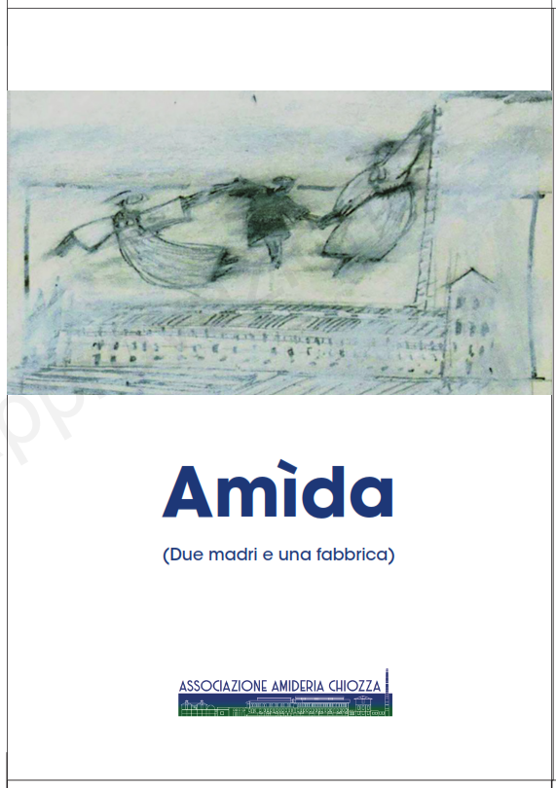
Lingua friulana: attraverso quali aspetti si è svolta la valorizzazione della lingua?
AMIDA
Due donne . Sono state colleghe di lavoro nella Amideria «L. Chiozza», e ora si ritrovano in un ospizio dei dintorni, una –la più giovane- appena assunta come ausiliaria, l’altra ricoverata e in preda a una insorgente demenza. Si sviluppa uno strano rapporto basato sul racconto di ciò che avveniva nella fabbrica di amido negli anni ‘30, una rievocazione che mescola un tragico incidente mortale, una storia adulterina, una chiacchierata gravidanza, tutto ciò in una fabbrica che dette lavoro a un Comune intero e produsse per oltre un secolo un amido di primissima qualità, richiesto dovunque in Italia e all’estero.
Emerge parallelamente la vicenda di un’orfana, adottata all’età di due anni e divisa fra l’amore ricevuto dai nuovi genitori e l’insopprimibile esigenza di risalire alle origini naturali della propria esistenza.
Una vicenda in cui l’amore si coniuga con l’altruismo, con la pietà e con il silenzio.
Sullo sfondo gli anni migliori di questo opificio appartenente ormai all’archeologia industriale friulana e oggetto di un’opera di conservazione del suo patrimonio materiale e immateriale
Evento di sensibilizzazione della lingua e cultura friulana in FVG e Veneto
Udine 18.11.2024

Slide 5

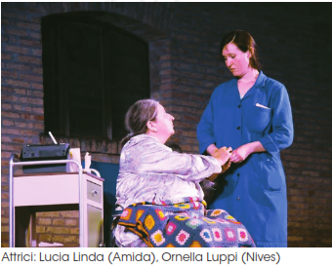

Lingua friulana: attraverso quali aspetti si è svolta la valorizzazione della lingua?
Il progetto Amida è nato nel 2016
Evento di sensibilizzazione della lingua e cultura friulana in FVG e Veneto
Udine 18.11.2024

Slide 6
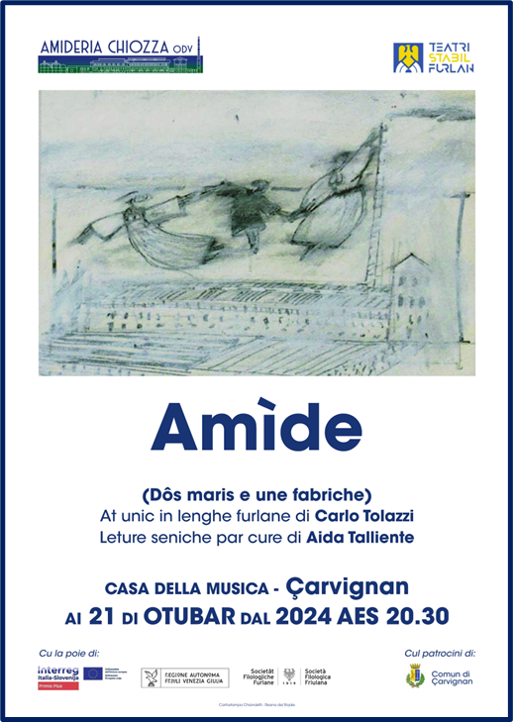
Lingua friulana: attraverso quali aspetti si è svolta la valorizzazione della lingua?
Il progetto Amida a distanza di otto anni dalla prima messa in scena lunedì 21 ottobre alle ore 20.30, Aida Talliente ha recitato “Amide “, la versione in lingua friulana.
Una piece teatrale oggi in lingua friulana su traduzione dell’autore Carlo Tolazzi ,grazie al Progetto Primis Plus , alla Società Filologica Friulana, al Teatro Stabil del Friul ed al suo direttore Massimo Somaglino e all’attrice Aida Talliente , che va ad arricchire il patrimonio culturale del Friuli e della sua lingua.
Evento di sensibilizzazione della lingua e cultura friulana in FVG e Veneto
Udine 18.11.2024

Slide 7
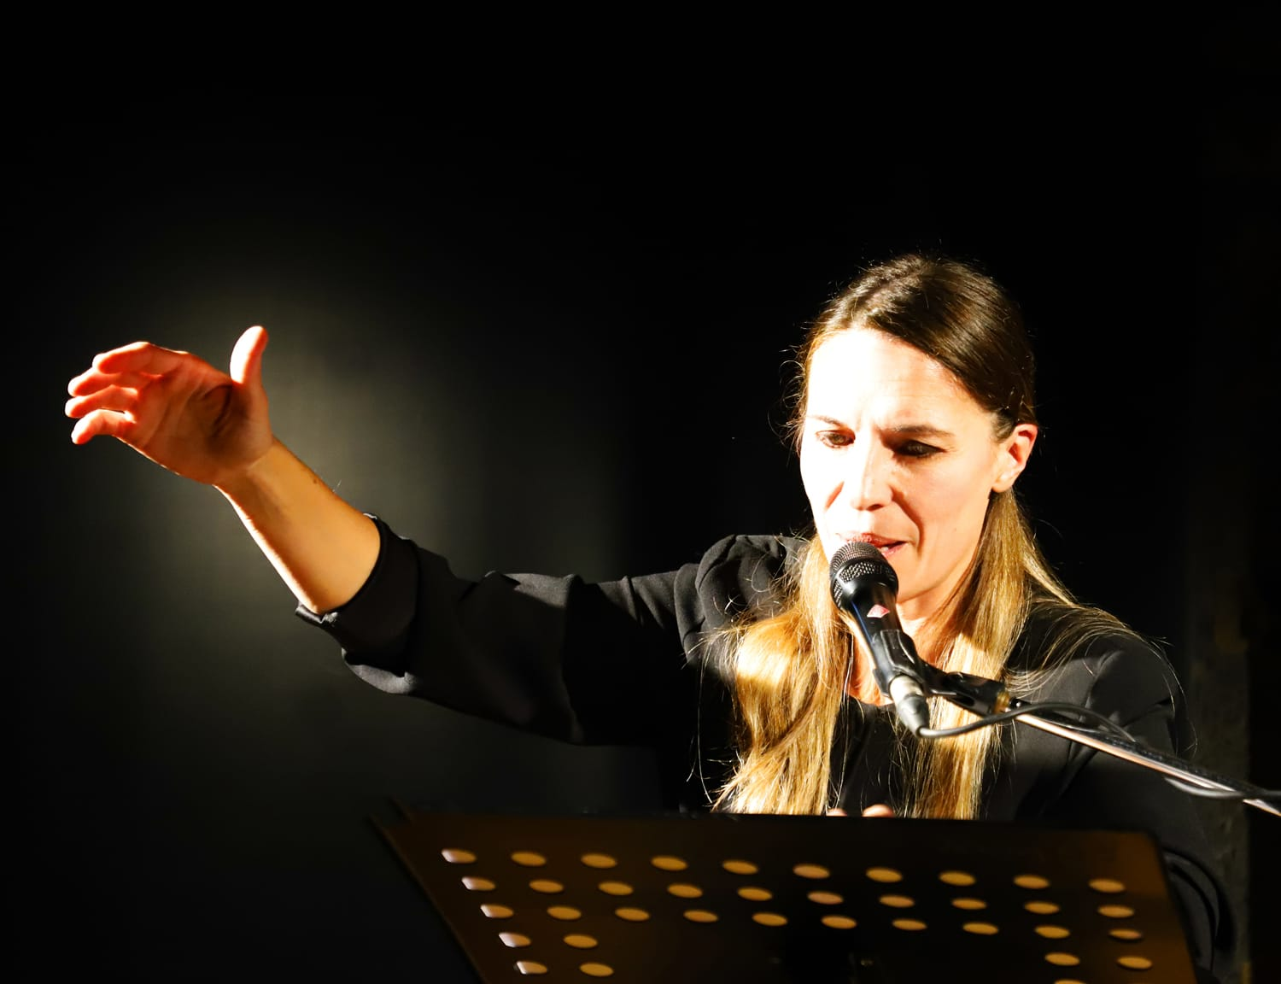

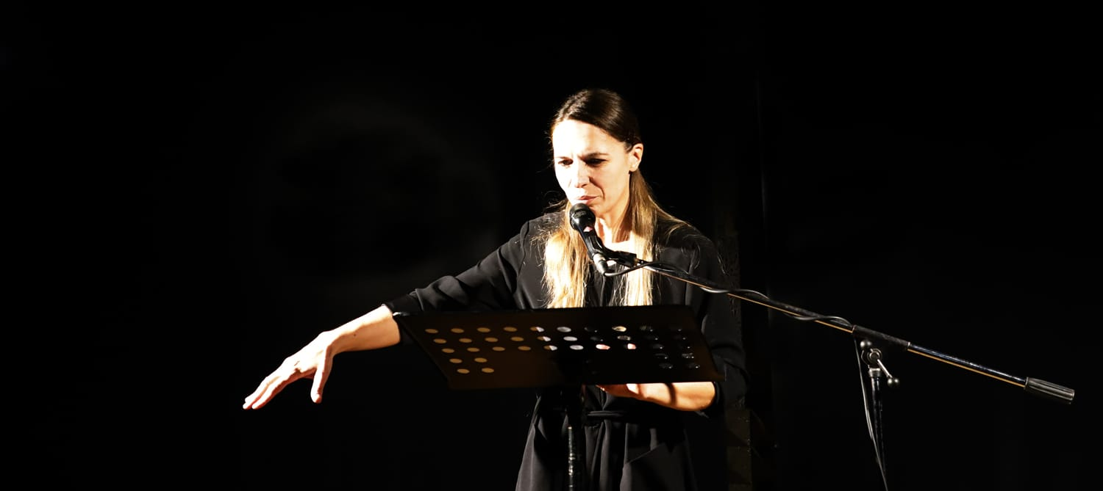
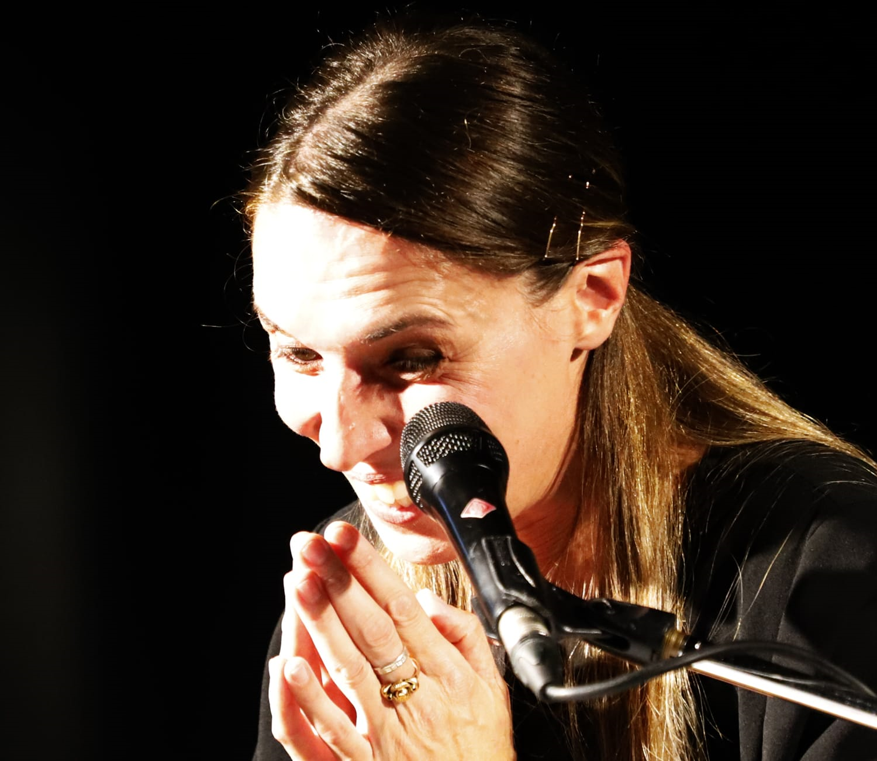
Lingua friulana: attraverso quali aspetti si è svolta la valorizzazione della lingua?
Evento di sensibilizzazione della lingua e cultura friulana in FVG e Veneto
Udine 18.11.2024

Slide 8
Grazie per l‘attenzione!
Hvala za pozornost!
AMIDE : due donne una fabbrica
AMIDE : dve ženski ena tovarna
Raffaele Antonio Caltabiano
Presidente Amideria Chiozza Odv
presidente@amideriachiozza.it
www.ita-slo.eu/primis

